Slide 1



Centrum environmentálního výzkumu
Odpadové a oběhové hospodářství a environmentální bezpečnost
WORKSHOP – ŽIVOTNÍ CYKLUS OBALŮ
Hustopeče – Hotel Amande
17-19.10.2023
Project SS02030008 Centre of Environmental Research: Waste Management, Circular Economy and Environmental Security is co-financed with the state support of the Technology Agency of the Czech Republic as part of the Environment for Life Program.
www.tacr.cz

Slide 2

EXTRUZE PLASTOVÝCH OBALŮ
Překážky laboratorního a průmyslového zpracování
Jiří TOCHÁČEK
CEITEC – Central European Institute of Technology
Vysoké učení technické v Brně
Workshop – životní cyklus obalů
Hustopeče
17. až 19.října 2023

Slide 3
Proč recyklujeme ?
Odpadní plasty představují nebezpečí pro životní prostředí planety
Odpadní plasty disponují značnou ekonomickou hodnotu

Slide 4
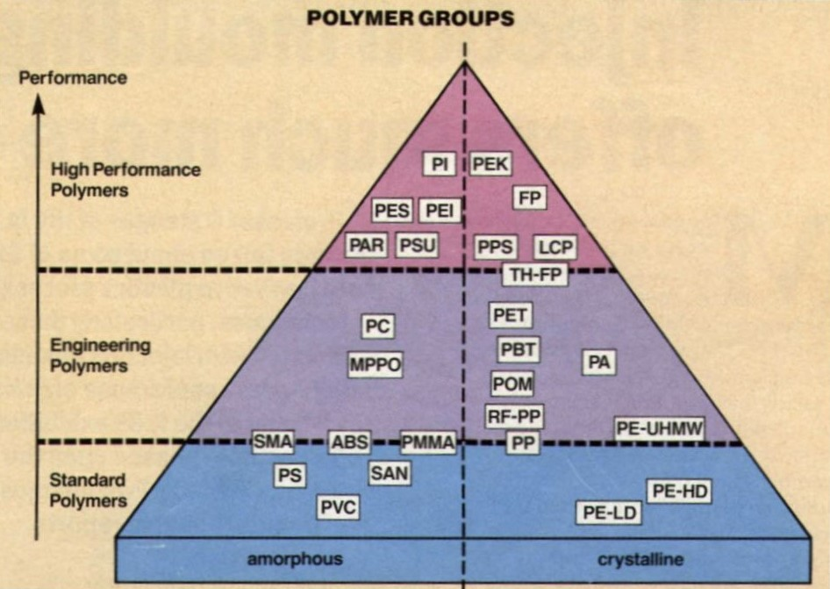

Slide 5
Recyklovatelnost polymerů:
(závisí na procesní stabilitě )
PET
Polyolefiny (PP, LDPE, HDPE, LLDPE …)
Polyamidy (PA6, PA12, PA66)
Styrenové (PS, ASA, ABS, SAN)
POM
PC a jiné ……….
PVC a chlorované
Teflon a fluorované
Reaktoplasty (=síťované)
ANO
Možná
NE

Slide 6
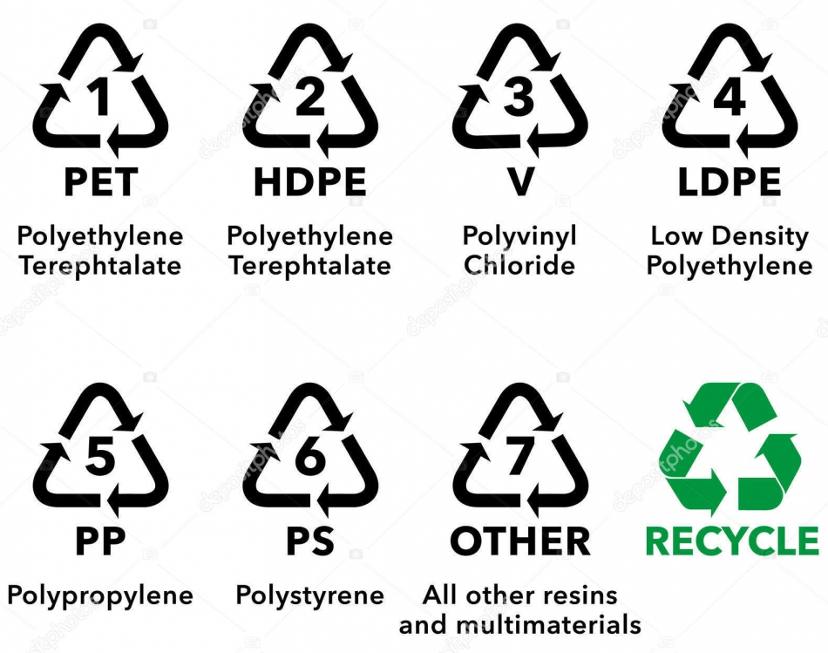
High Density
Polyethylene
Vinyls

Slide 7
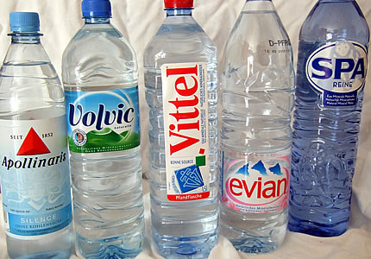
PET nejvhodnější kandidát recyklace:
(nejvyšší účinnost)
Vysoký objem světové výroby díky společenské poptávce
Excellentní fyzikální vlastnosti (pevnost, transparentnost, bariérové vlastnosti)
Organoleptické vlastnosti
Dostatečná stabilita chemické struktury při zpracování
Nejlepší separovatelnost nejrozšířenější aplikace (potravinové láhve)

Slide 8
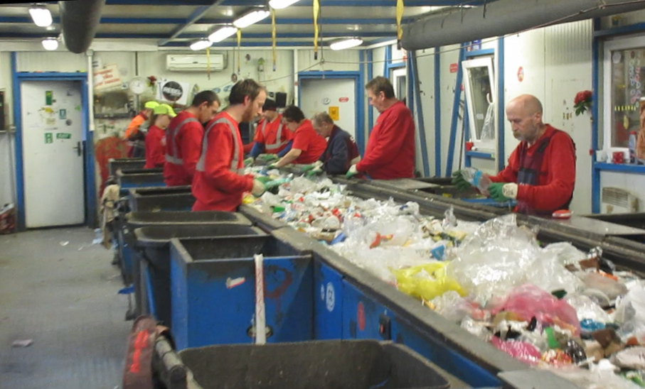
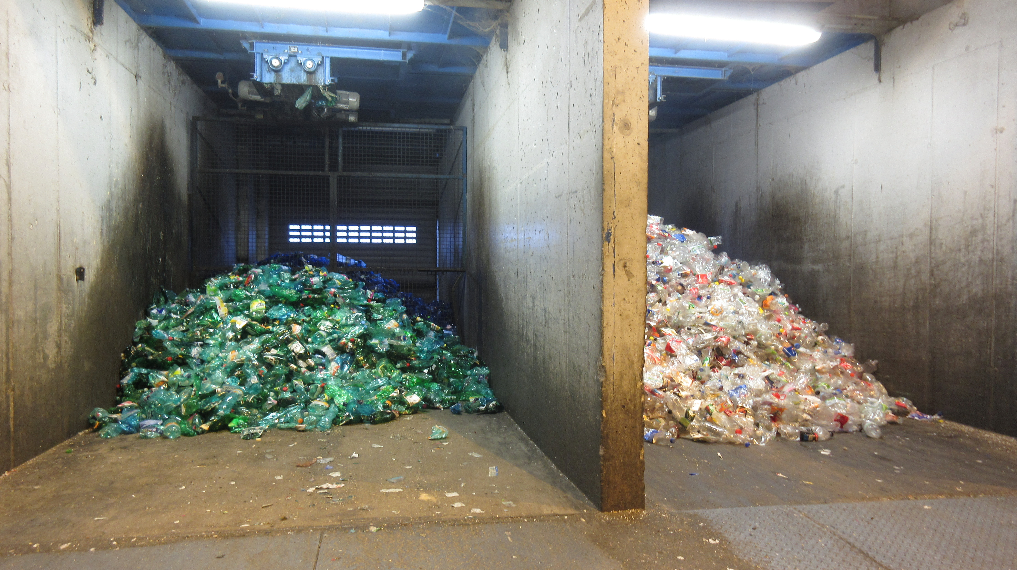
Manuální separace PET a HDPE
z komunálního odpadu
SAKO – spalovna komunálního odpadu Brno

Slide 9

Materiál k extruzní recyklaci:
Technický – polymer získaný přímo z výroby (defektní výrobky, ořezy)
Odpadní – polymer použitý jakýmkoliv způsobem

Slide 10
Specifické rysy plastů separovaných z komunálního odpadu:
Rozmanitost druhů
Rozmanitost typů jednoho a téhož polymeru
Kontaminace
Degradační narušení – zpracování, aplikace, vliv okolního prostředí
Proměnlivá kvalita !

Slide 11
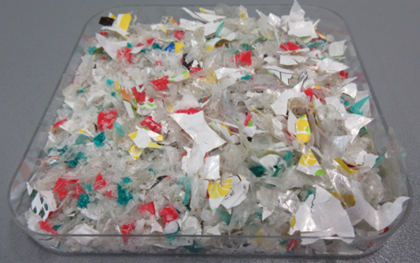
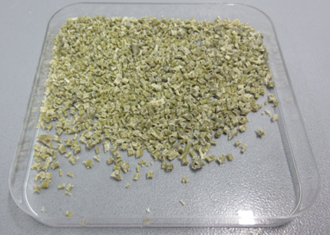
Materiál po pomletí
Granulát – konečný produkt regranulace odpadu
Cesta od pomletého odpadu ke granulím není jednoduchá, jak na první pohled vypadá !

Slide 12
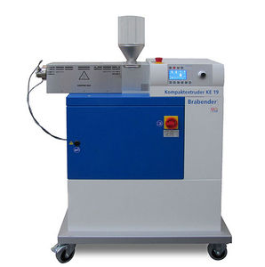
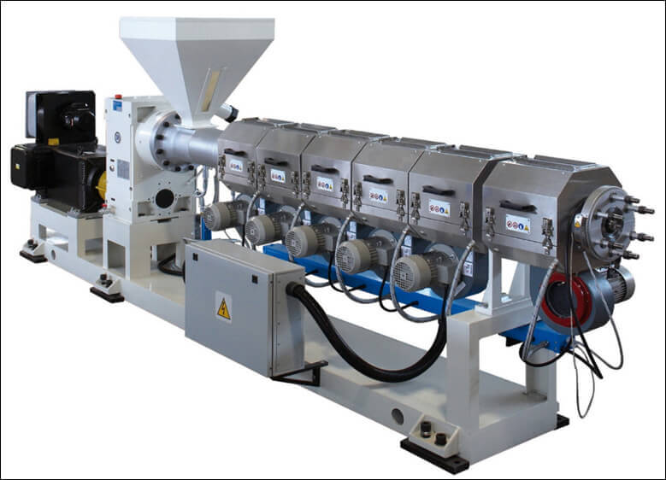
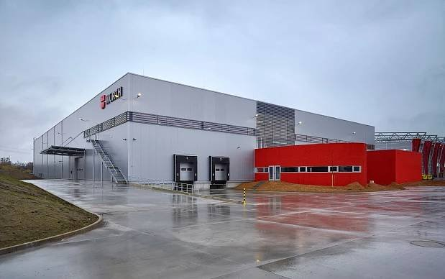
LABORATOŘ
Výzkumné pracoviště
VÝROBA
Provozní zpracovatelské zařízení
Tok informací Spolupráce
a) Komerční výzkumné zařízení
b) Akademické výzkumné zařízení
a) Standardní zpracovatel plastů
b) Firma specializovaná na recyklaci
Tok informací v obou směrech nezbytný

Slide 13
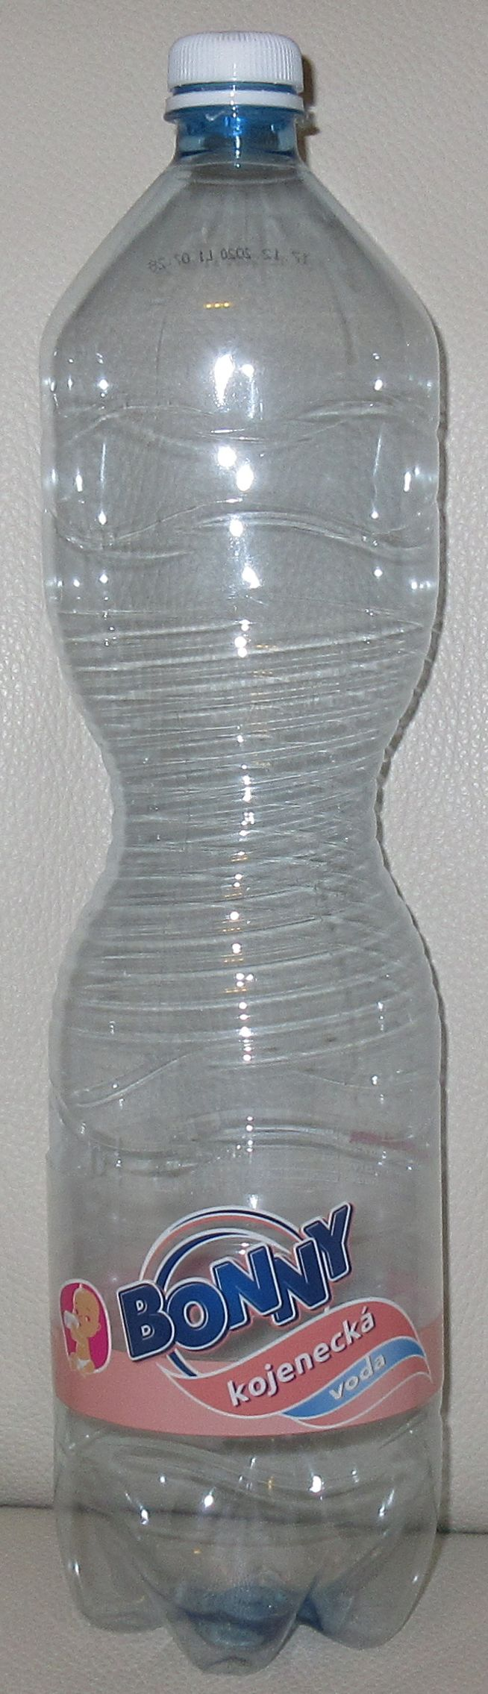
Materiály plastové potravinové láhve
HDPE
Víčko (HDPE)
Hrdlo se závitem (PET krystalický)
Tělo láhve (PET zčásti amorfní)
Viněta (PP-biaxiálně orientovaný)
PET
h-PP

Slide 14
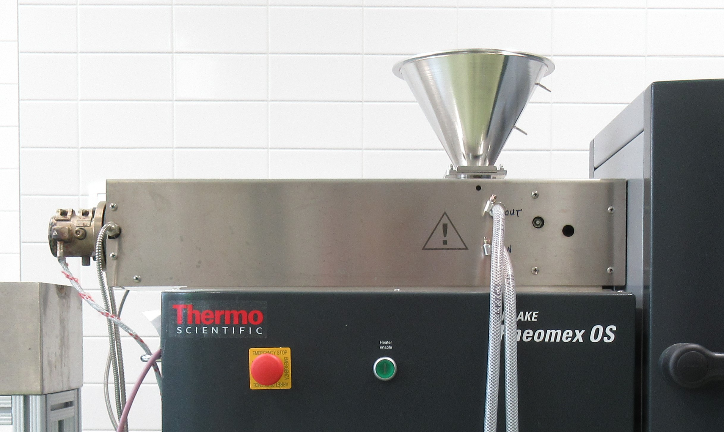
Case-study
HODNOCENÍ ZPRACOVATELSKÉ STABILITY :
PET-modrý
PET-zelený
PET-transparentní
HDPE-víčka
HDPE-mix (ref.)
PP-viněty
Zpracovatelská stabilita
5-násobnou extruzí
Index toku taveniny
jako kritérium narušení polymeru
Jednošnek extruder HAAKE
Průměr šneku 19 mm
Poměr L/D = 25
Teploty válce 270°C/80 rpm
Původ: Komunální odpad, ČR. Polymery separované v rámci teréního výzkumu vedeného jako součást projektu TIRSMZP719 v souladu s nově certifikovanou metodikou.

Slide 15
Specifické rysy zpracování odpadu v laboratoři
Důležité pro úspěšnost laboratorních zkoušek
1. Fyzikální forma:
Musí vyhovovat velikosti vstupu z násypky do šneku extruderu. Zpracovávaný polymer musí do šneku volně padat.
Odpovídající příprava velikosti částic polymeru před recyklační extruzí je nezbytná!
Vliv tepelné expozice na velikost nařezaných PET částic
á 10 gramů
Polymer po nařezání 200°C / 25 min. 250°C / 10 min.

Slide 16
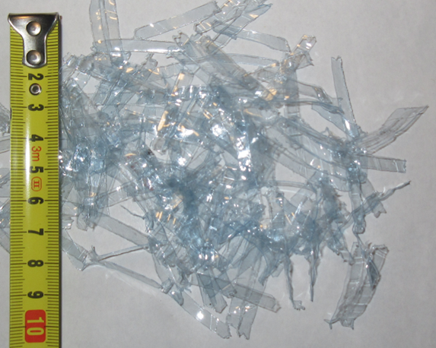
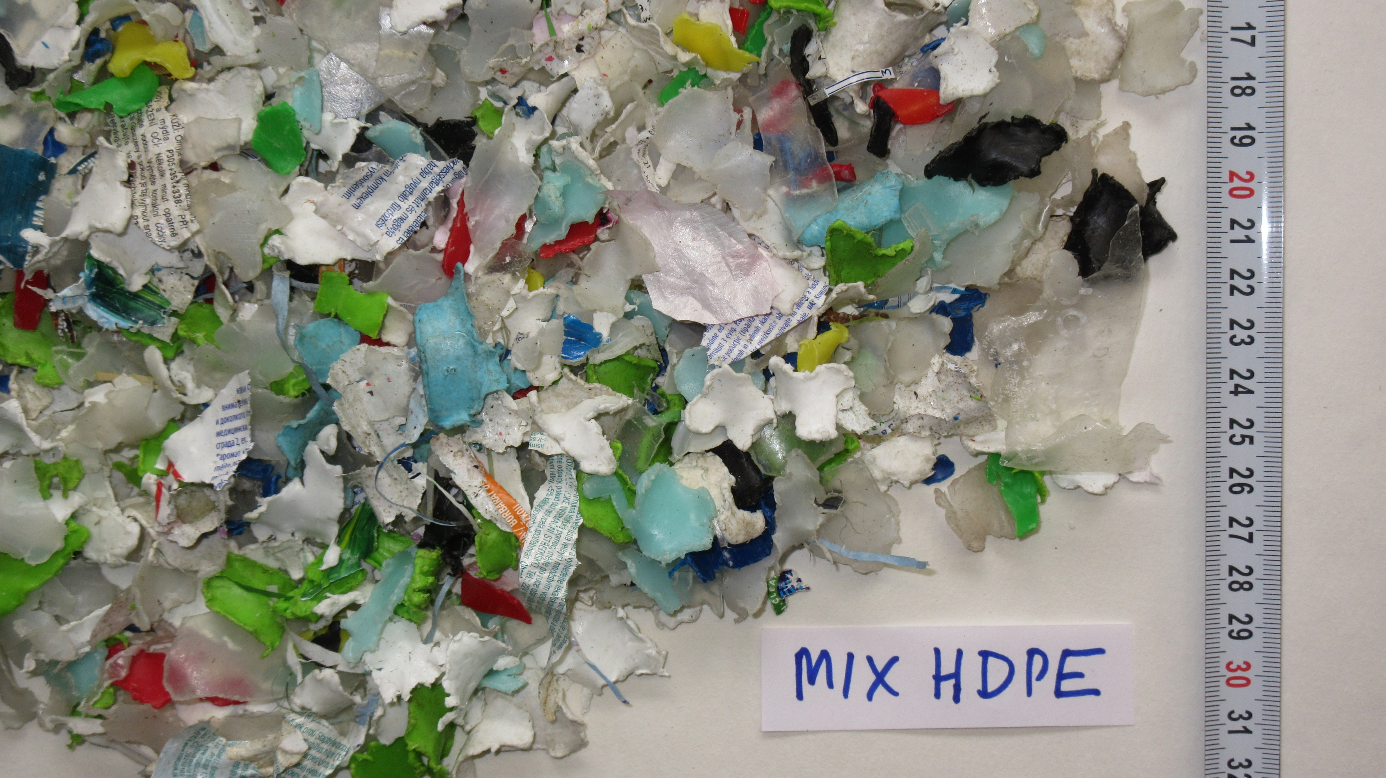
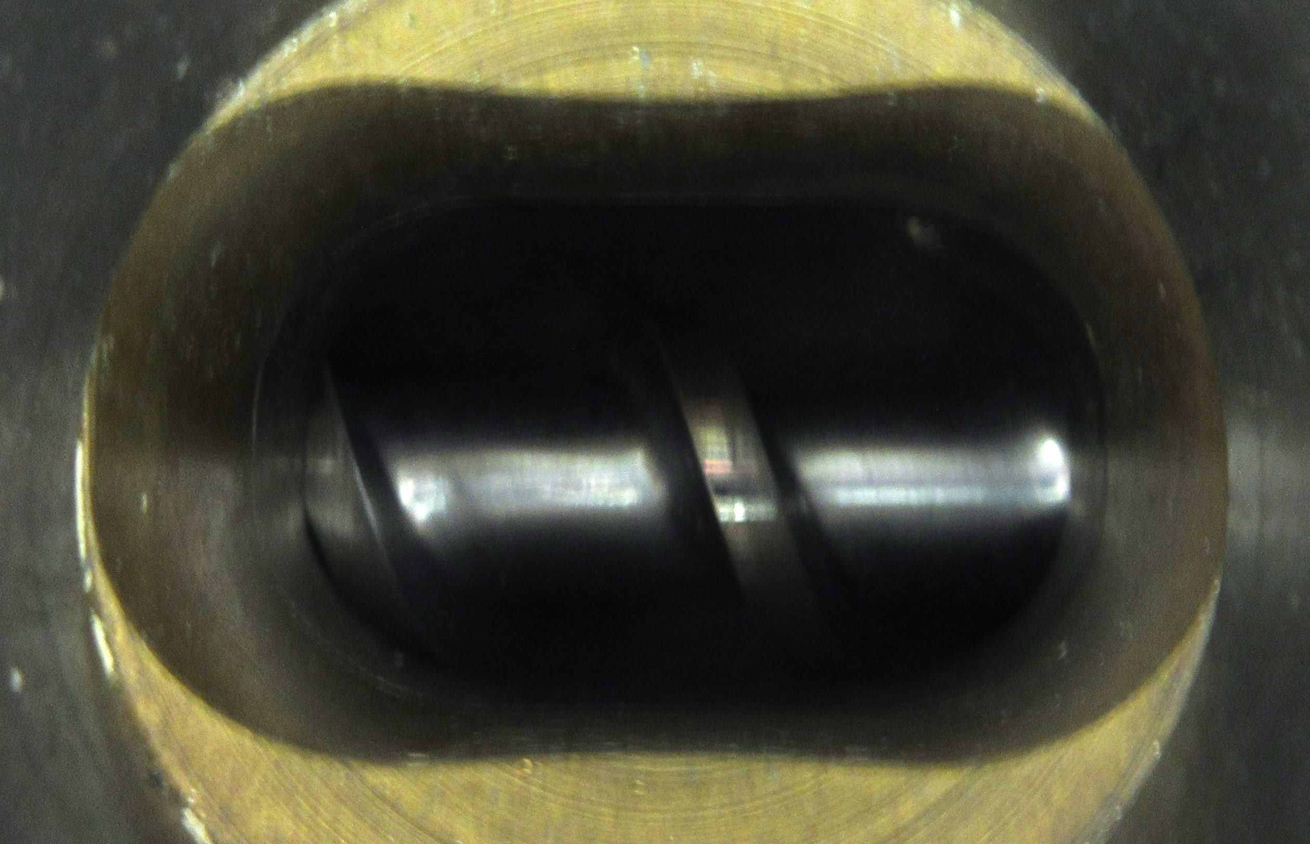
Fyzikální forma nezpracovatelná na laboratorním zařízení
PET
22 mm
35 mm
Vstup extruderu HAAKE 19 mm

Slide 17
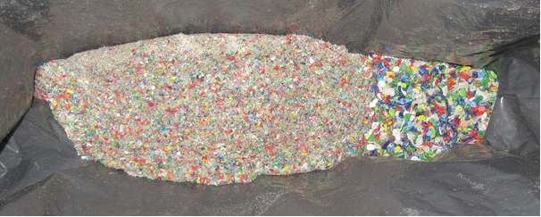
Granulometrie vstupního materiálu – řešení pro laboratoř
Polymer pomletý a separovaný na sítě 4 mm
Laboratorně zpracovatelný
Nadsítné částice na sítě 4 mm
Laboratorně nezpracovatelné

Slide 18
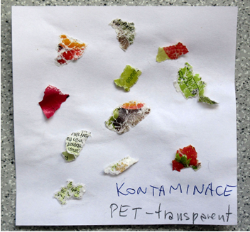
Specifické rysy zpracování odpadu v laboratoři
Důležité pro úspěšnost laboratorních zkoušek
2. Kontaminace:
Jiné polymery
Prach
Mechanické kontaminanty
Těkavé příměsi
Potraviny
Chemikálie
Biologické znečištění
Manuální separace a promytí před extruzí jsou nezbytné!
Papír (tisk, jiné obaly?) Těkavé podíly granulát napěňují

Slide 19
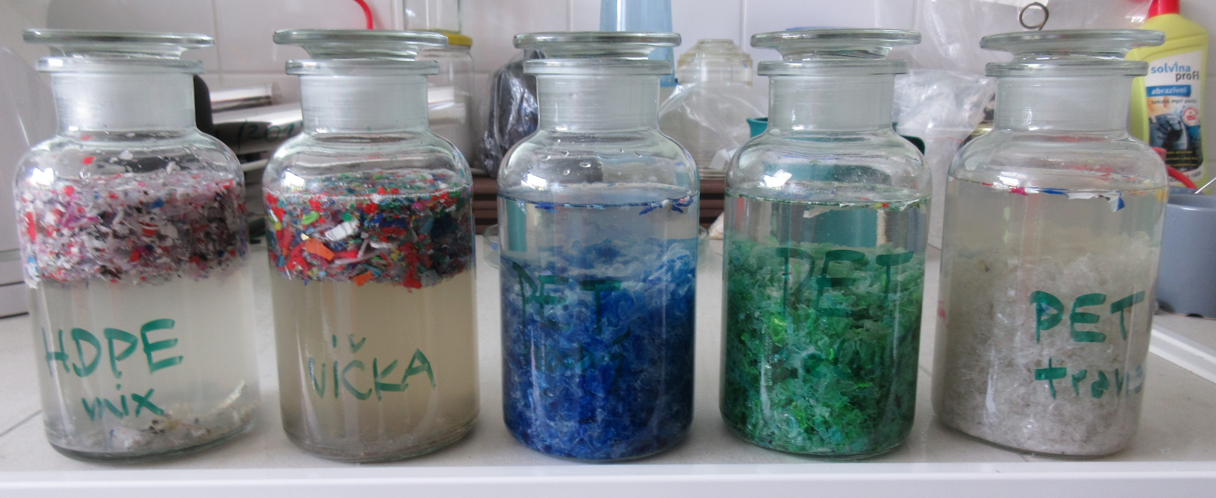
HDPE-mix HDPE-víčka PET-modrý PET-zelený PET-transparentní
Hustota HDPE (23 °C)
ρ = 0.94-0.96 g/cm³
Hustota PET (23 °C)
ρ = 1.38-1.40 g/cm³

Slide 20
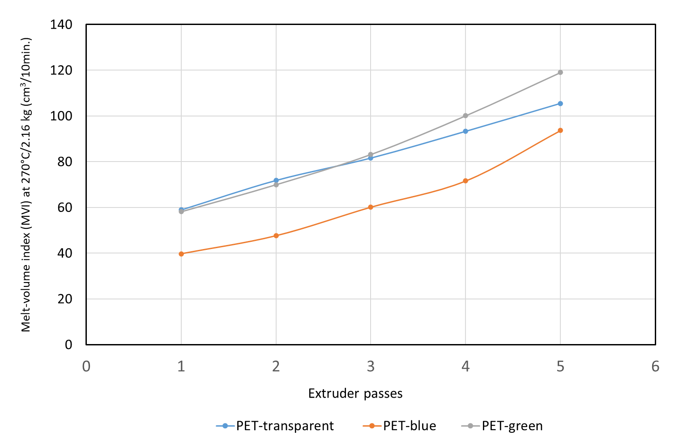
PET
Laboratorní test zpracovatelské stability násobnou extruzí
při 270°C/80 rpm
(MVI - melt-volume index)
Jednošnek HAAKE 19 mm, L/D 25
270°C/80 rpm
Sušený 3 hod. při 150°C před každou extruzí

Slide 21
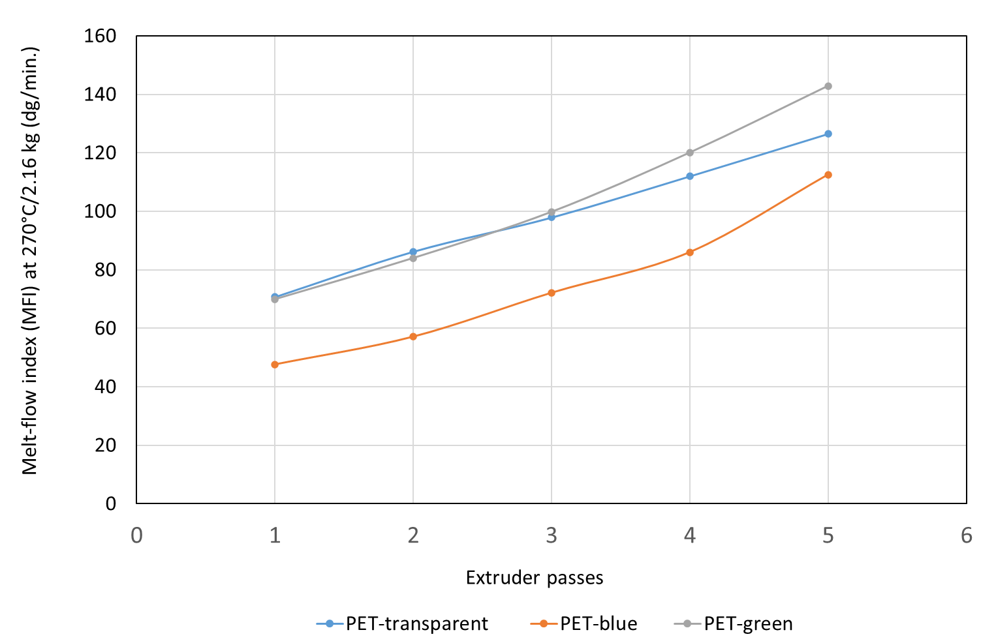
PET
Laboratorní test zpracovatelské stability násobnou extruzí
při 270°C/80 rpm
(MFI - melt-flow index)
Pro výpočet MFI počítáno s hustotou taveniny 1.2 g/cm³
Jednošnek HAAKE 19 mm, L/D 25
270°C/80 rpm
Sušený 3 hod. při 150°C před každou extruzí

Slide 22
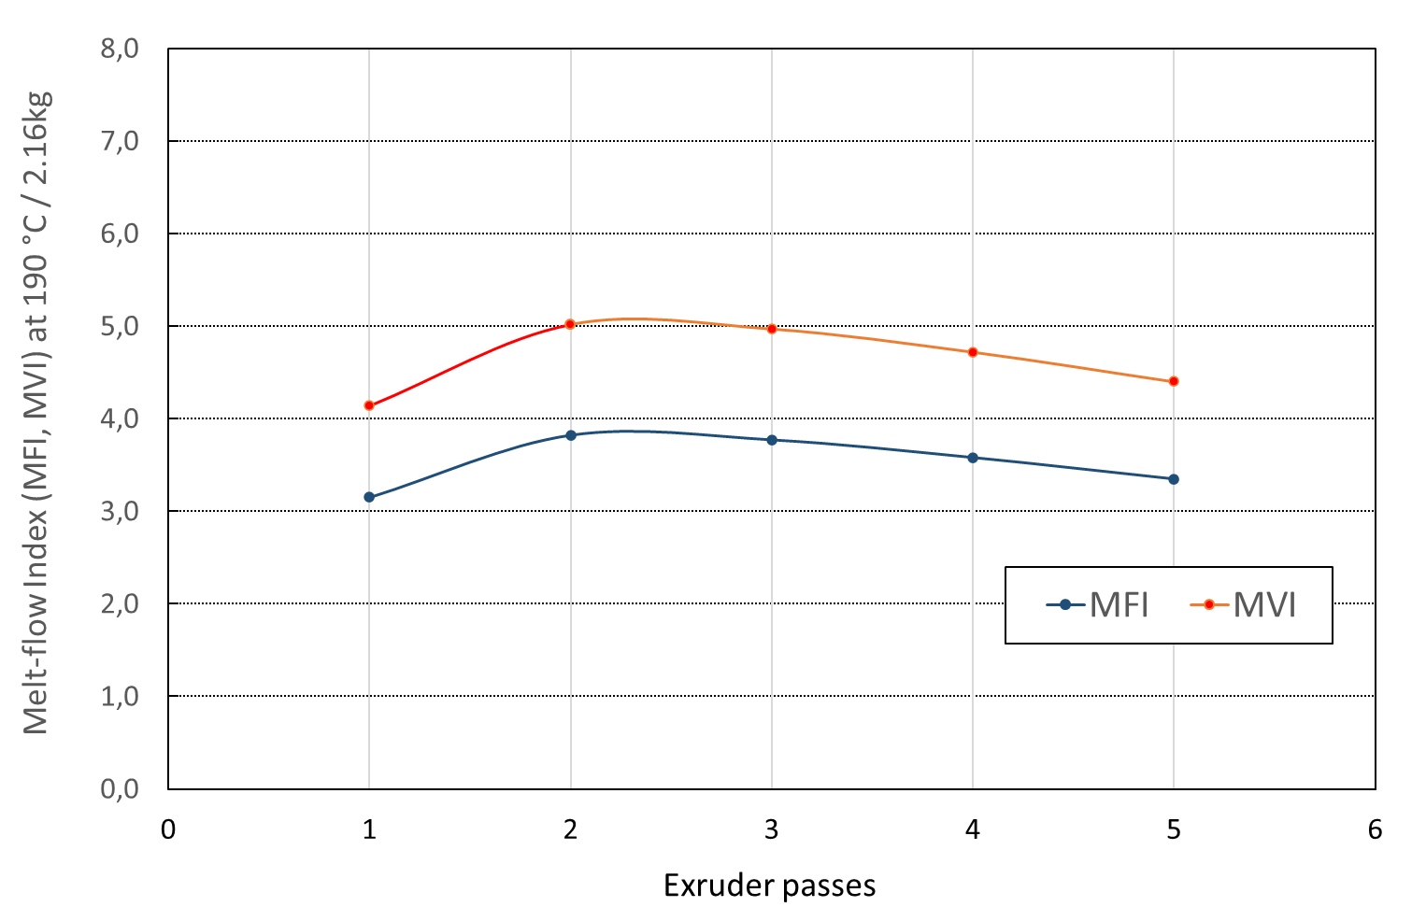
HDPE-víčka
Laboratorní test zpracovatelské stability násobnou extruzí
při 240°C/100 rpm
(MVI – melt-volume index
MFI – melt-flow index)
Pro výpočet MFI počítáno s hustotou taveniny 0.76 g/cm³
Jednošnek HAAKE 19 mm, L/D 25
240°C/100 rpm
Bez sušení mezi extruzemi

Slide 23
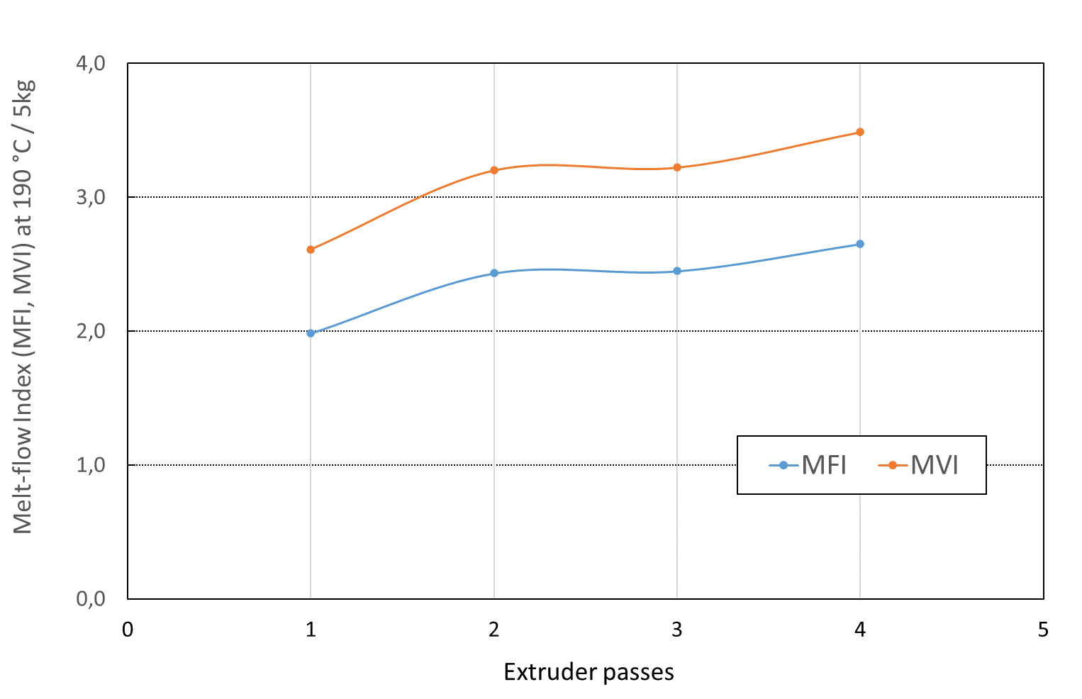
Referenční materiál nepocházející z potravinových láhví
HDPE-mix
Laboratorní test zpracovatelské stability násobnou extruzí
při 240°C/100 rpm
(MVI – melt-volume index
MFI – melt-flow index)
Pro výpočet MFI počítáno s hustotou taveniny 0.76 g/cm³
Jednošnek HAAKE 19 mm, L/D 25
240°C/100 rpm
Bez sušení mezi extruzemi

Slide 24
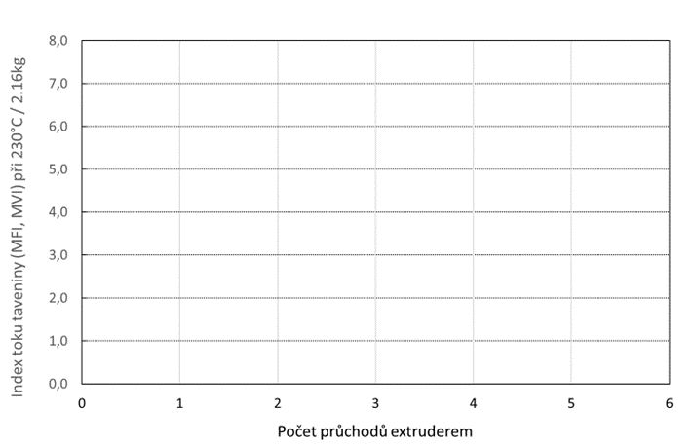

PP-viněty
Laboratorní test zpracovatelské stability násobnou extruzí
při 240°C/100 rpm
Pozorována extrémně nízká viskozita taveniny, nehomogenita,
Velký objem těkavých podílů,
Silný zápach, kouř
Extruze není možná !!
Jednošnek HAAKE 19 mm, L/D 25
240°C/100 rpm
Bez sušení mezi extruzemi
Vysoký poměr plocha/hmotnost a extrémně vysoký podíl tiskových barev na povrchu fólie dělají polymer z pohledu recyklace dále nezpracovatelným, tj. nepoužitelným (!)

Slide 25
Závěr :
Každý polymer degraduje jinak a jen malá část z nich poskytuje použitelný recyklát
Ze všech komoditních plastů je na tom nejlépe PET (!)
Laboratorní procesní zařízení i velké provozní linky jsou jedinečné
a mají svá specifika, která je nutno znát, respektovat a počítat s nimi.
Spolupráce laboratorního výzkumu a průmyslu je proto (nejen) při recyklaci
nezbytná
S aplikací recyklátu opatrně, pozor na přehnané nároky (!)

Slide 26
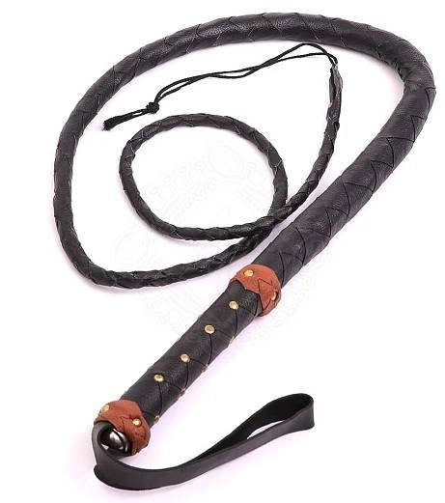

Závěr :
Každý polymer degraduje jinak a jen malá část z nich poskytuje použitelný recyklát
Ze všech komoditních plastů je na tom nejlépe PET (!)
Laboratorní procesní zařízení i velké provozní linky jsou jedinečné
a mají svá specifika, která je nutno znát, respektovat a počítat s nimi.
Spolupráce laboratorního výzkumu a průmyslu je proto (nejen) při recyklaci
nezbytná
S aplikací recyklátu opatrně, pozor na přehnané nároky (!)
Obecně platí:

Slide 27
!
Recyklovaný polymer je vždy horší než polymer výchozí. Nelze recyklovat neomezeně (!)
Přes všechno naše úsilí extruzní recyklace fyzický konec života plastu neřeší. Pouze jej oddaluje (!)

Slide 28
